Slide 1
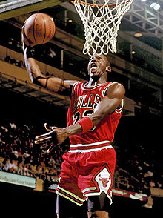
Баскетбол
Учитель физкультуры
ГБОУ школы № 457
Выборгского района
Санкт-Петербурга
Политов С.Н.

Slide 2
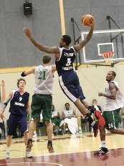
Из истории баскетбола
Основателем современного баскетбола в конце 19 века, стал американец -преподаватель физического воспитания Джейс Нейсмит. В 1891 году он написал правила для новой игры и 21.12.1891г. провел первый баскетбольный матч в зале. Первые правила игры состояли из 13 пунктов, играли по 9 человек в команде. В 1893г. корзины заменили кольцами с сеткой, в 1895г. установили щиты, в 1897г. состав команды ограничили 5 игроками. С течением времени игра менялась, изменялись и правила. Первые международные правила были приняты в 1932г., впоследствии они многократно корректировались, последние значительные изменения внесены в 1998 и 2004 годах.

Slide 3
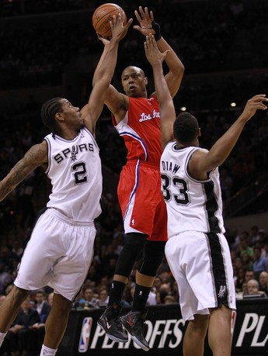
Спортивное признание
1935г. 1-й чемпионат Европы в г.Женеве, победители баскетболисты Латвии.1937 и 1939г. чемпионы команда Литвы. Семикратный чемпион Европы сборная команда Югославии. Сборная СССР была удостоена этого звания 14раз.
1950г. 1-й чемпионат Мира в г. Буэнос - Айросе, победители аргентинцы. Сборная США 4 раза становилась чемпионами мира, сборная СССР – трижды.
1936г. 11-е Олимпийские игры в Берлине, дебют баскетбола. Победители - команда США. Ещё 11 раз американцы были чемпионами. Сборная СССР была 2 раза Олимпийскими чемпионами в 1972 и 1988 годах.

Slide 4
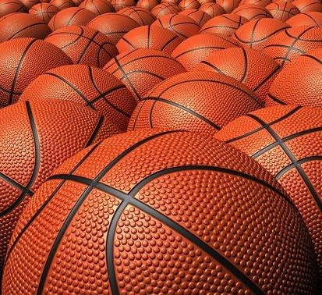
Инвентарь
Баскетбольный мяч — накачанный мяч для игры в баскетбол. Мяч должен иметь сферическую форму, официально принятого размера 7. Масса мяча составляет 567—650 г, окружность — 750—780 мм. Используются также мячи меньших размеров: в играх мужских команд используются мячи «размер 7», в играх женских команд — «размер 6», в матчах по мини-баскетболу — «размер 5». Баскетбольные мячи бывают двух типов: предназначенные для игры только в помещениях и универсальные, то есть пригодные для использования и в помещениях, и на улице).

Slide 5
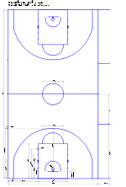
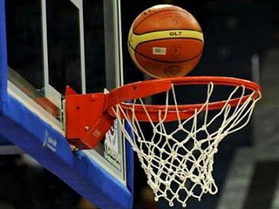
Площадка и оборудование
Стандартная площадка представляет прямоугольник с размерами: 28*15м. С обеих сторон щит с корзиной. Щит размером: 180*105см. Корзина – металлическое кольцо, обтянутое сеткой без дна, крепится на высоте 305см. на щите параллельно лицевым линиям площадки. Поверхность пола должна быть ровной. Высота потолка не менее 7 метров.

Slide 6
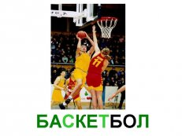
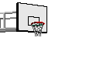
Правила игры в баскетбол основные
Баскетбол – спортивная командная игра с мячом. В баскетбол играют две команды, каждая по пять человек. Состав команды 10-12 человек, на поле играют 5 человек. В игре разрешены замены игроков. Номера игроков с числами «1», «2», «3» не используются, игроки используют номера с 4-15-й.
Цель игры- забросить руками мяч в корзину соперника и помешать другой команде овладеть мячом и забросить его в свою корзину. Игра начинается в центральном круге броском мяча вверх между игроками соперниками, когда мяч правильно отбит одним из игроков. Матч состоит из 4-х таймов по 10 минут, с 2-х минутными перерывами, перерыв в середине матча 15 минут, после большого перерыва смена корзинами. Побеждает команда, набравшая больше очков по окончании игрового времени. По окончании матча при равном счете даётся 5 минут дополнительного времени, пока не определится победитель.

Slide 7
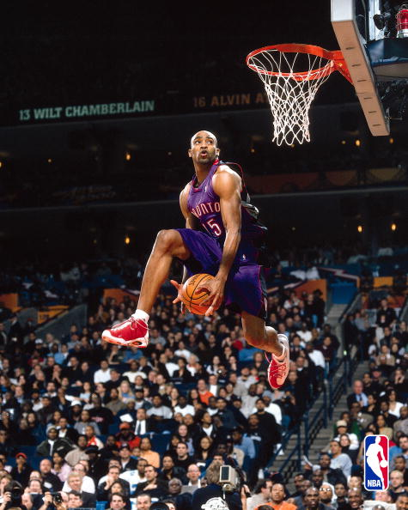
Правила игры
Мячом играют только руками.
Правилами баскетбола запрещается:
- Бежать с мячом, не ударяя им об пол
- Бить по мячу ногой (случайное каса- ние ногой не является нарушением)
- Блокировать любой частью ноги
- Бить по мячу кулаком
- Бить соперника по рукам, толкать его, держать руками, наступать на ноги, встречать ногой прямой или согнутой в колене. Игроку, допустившему нарушение объявляется персональное замечание (фол).

Slide 8
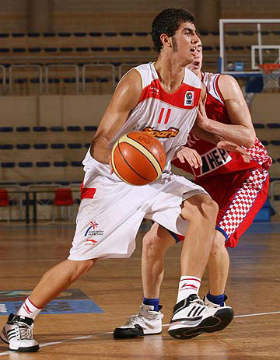
Нарушения
аут— выход мяча за пределы игровой площадки;
пробежка — игрок, контролирующий «живой» мяч, совершает перемещение ног сверх ограничений, установленного правилами
нарушение ведения мяча, включающее в себя пронос мяча, двойное ведение;
3 секунды — игрок нападения находится в зоне штрафного броска более трех секунд в то время, когда его команда владеет мячом в зоне нападения;
5 секунд — игрок при выполнении вбрасывания не расстается с мячом в течение пяти секунд;
8 секунд — команда, владеющая мячом из зоны защиты не вывела его в зону нападения за восемь секунд;

Slide 9
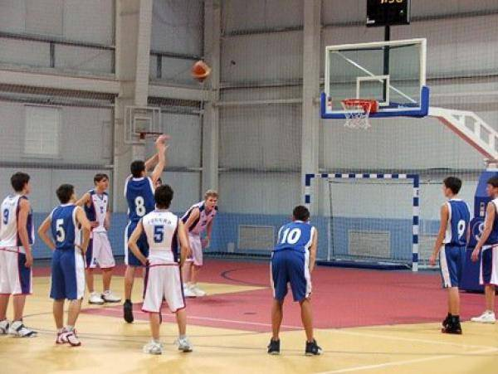
24 секунды — команда владела мячом более 24 секунд и не произвела точного броска по кольцу. Команда получает право на новое 24 секундное владение, если мяч, брошенный по кольцу коснулся дужки кольца. В случае получения фола или нарушения (за исключением выхода мяча за пределы площадки) защищающейся командой или другой остановки игры, нападающая команда получает право на:
новое 24-секундное владение, если вбрасывание произойдет в зоне защиты владеющей мячом команды;
продолжение отсчета времени с того же момента, если осталось 14 и более секунд владения;
новое 14-секундное владение, если осталось 13 и менее секунд владения.
нарушения возвращения мяча в зону защиты (зона) — команда, владеющая мячом в зоне нападения перевела его в зону защиты.

Slide 10
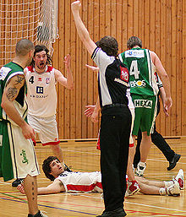
Фолы
Фол — это несоблюдение правил, вызванное персональным контактом или неспортивным поведением. Виды фолов:
персональный;
технический;
неспортивный;
дисквалифицирующий.
Игрок, получивший 5 фолов в матче, должен покинуть игровую площадку и не может принимать участие в матче (но при этом ему разрешается остаться на скамейке запасных). Игрок, получивший дисквалифицирующий фол должен покинуть место проведения матча (игроку не разрешается остаться на скамейке запасных).

Slide 11
Спортивная этика
- Проиграл ли ты или выиграл – всё равно по окончании
встречи пожми сопернику руку;
- Уважай судью, никогда не оспаривай его решений;
- Неукоснительно соблюдай правила игры.

Slide 12
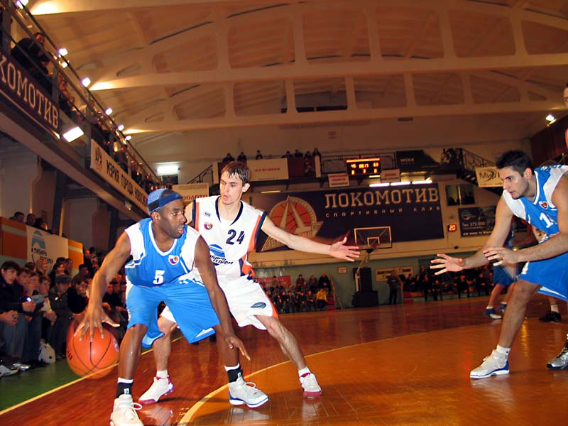
Ведение мяча в баскетболе
Значимость ведения мяча в баскетболе
Ведение мяча - один из основных технических элементов баскетбола, второй, после передачи, способ перемещения мяча по площадке. Правильное, технически грамотное ведение мяча - фундамент для стабильного контроля за ним, основа индивидуального обыгрывания соперника. Во время ведения игрок должен быть готов в любой момент изменить направление движения, сделать остановку, передачу или бросок.

Slide 13
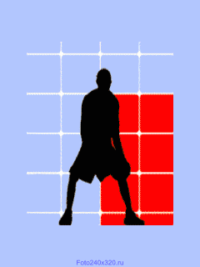
Ведение мяча (дриблинг)
Ведение мяча – удары мячом об пол на месте, при ходьбе или беге. Ведение выполняется кистью одной руки. Обратите внимание: - при первом ударе мяча об пол, обе ноги должны касаться пола; - держите голову поднятой, чтобы видеть игроков на поле; - нажимайте на мяч пальцами, а не ладонью, толкая его вниз; - ведите мяч дальней от соперника рукой; - запрещено ведение двумя руками одновременно. Элементы сложного ведения мяча: ведение со сменой рук, между ногами, с переводом за спину, обманное(финт) Обратите внимание: если вы при ведении мяча меняете руки, пропускаете мяч между ног, за спиной – сопернику сложнее отобрать у вас мяч.

Slide 14
Техника ведения мяча в баскетболе
При ведении мяча ноги в коленях согнуты, таз опущен, наклон тела - чуть вперед, плечи развернуты, голова поднята. Кисть руки, ведущей мяч, регулирует силу удара, высоту отскока и направление движения мяча. При этом мяча касаются лишь кончики пальцев, игрок не должен смотреть на мяч, а только периферическим зрением контролировать его. Мяч укрывается от соперника корпусом, плечом, свободной рукой.

Slide 15
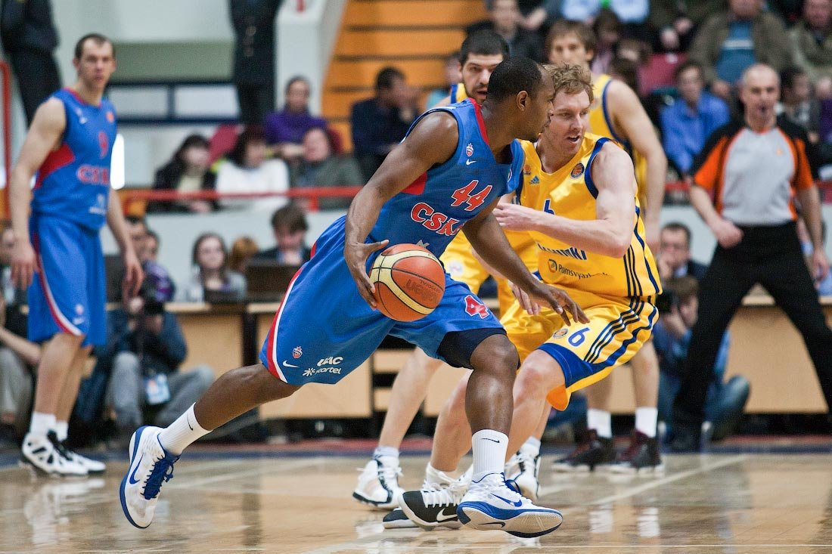
Ведение мяча в игре применяется:
- для ухода от щита при овладении мячом, не попавшим в защищаемую корзину. Достаточно сделать 2-3 шага с ведением в сторону ближайшей боковой линии, чтобы выйти из зоны борьбы за мяч и выполнить передачу - для продвижения с мячом к корзине соперника, когда открыт путь - в сочетании с передачей, как средство продвижения к корзине противника - при уходе от опеки защитника, используя заслон партнёра - при длительном контроле мяча, особенно в конце игры, когда команда ведёт в счёте - при быстром прорыве - при проходах в сочетании с финтами

Slide 16
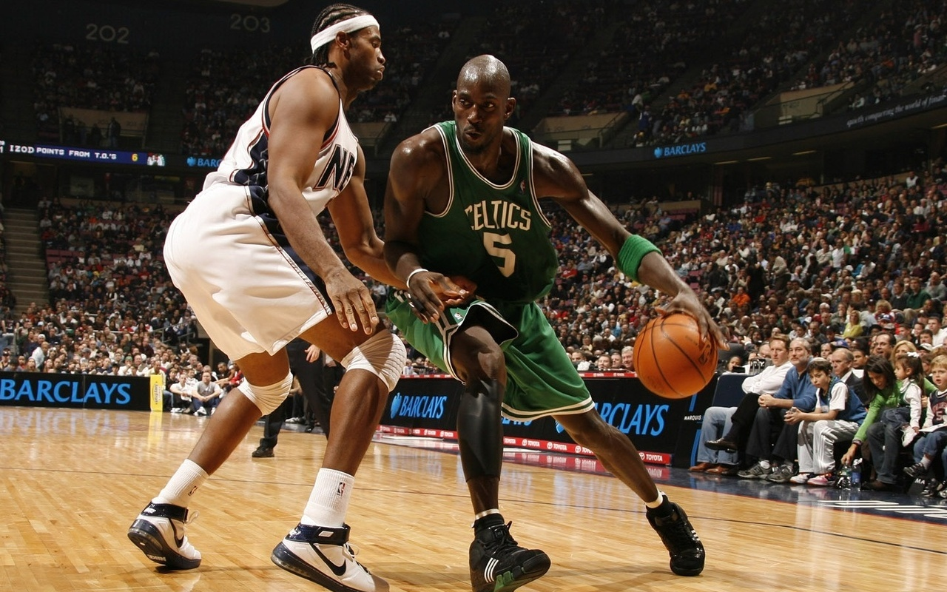
Советы при выполнении ведения мяча
1.Не ударять бессмысленно мячом в пол в момент его получения, это вредная привычка, лишающая нападающего - прохода 2.При обходе защитника переходить на низкое ведение 3.При большой скорости применять высокое ведение 4.Чаще менять скорость и направление ведения 5.Всегда вести быстро, насколько позволяет обстановка 6.При проходе игрока удлинять первый шаг 7.Не вести, если есть возможность передать

Slide 17
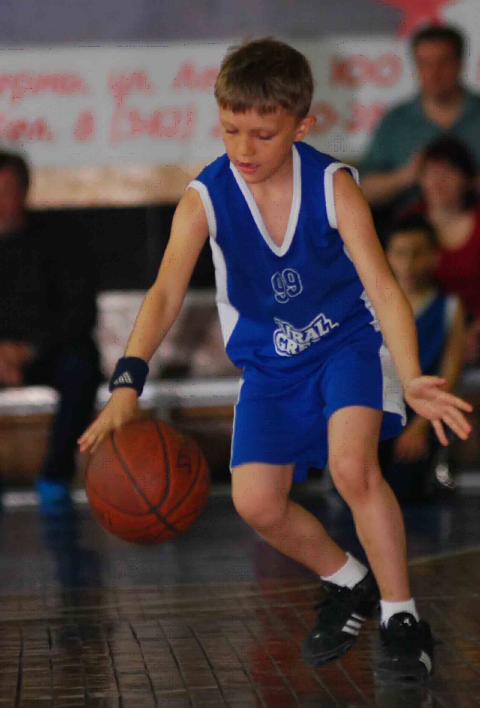
Ведение мяча
1.Стоя на месте ведение вокруг и между ног
2.Стоя на месте разновысокое ведение
3.Стоя на месте очень частое низкое ведение
4.Стоя на месте ведение 2-х мячей
5.Ведение с передвижением в глубоком приседе
6.Ведение бегом с поворотами
7.Ведение бегом с переводами с руки на руку перед собой, за спиной и между ногами
8.Ведение бегом спиной вперёд
9.Бег приставными шагами: мяч проходит между ногами на каждом шаге
Упражнения для совершенствования
ведения мяча в подготовительной части урока

Slide 18
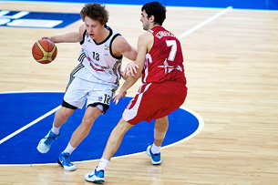
Ведение мяча
1.Сидя на скамейке очень низкое ведение мяча, высота отскока от пола 5-7 см 2.Бег в полуприседе с ведением мяча 3.Бег скрестным шагом с ведением мяча 4.Передвижение спиной вперёд в глубоком приседе с поворотами на 90 гр. с ведением 5.Передвижение попеременными прыжками с ноги на ногу с ведением мяча 6.Передвижение прыжками на одной ноге с ведением мяча
Упражнения для совершенствования
ведения мяча в подготовительной части урока

Slide 19
Ведение мяча
Упражнения для совершенствования
ведения мяча в основной части урока
1.Бег с ведением мяча с поворотом на 180гр.- с рывком спиной вперёд 2.Непрерывное ведение мяча бегом с одновременным выполнением команд: «Сесть!», «Лечь!», «Встать!» 3.Эстафета на скорость ведения 4.Ведение с обводкой препятствий с переводом за спиной 5.Челночный бег с ведением мяча на время 6.Челночный бег с возвращением спиной вперёд

Slide 20
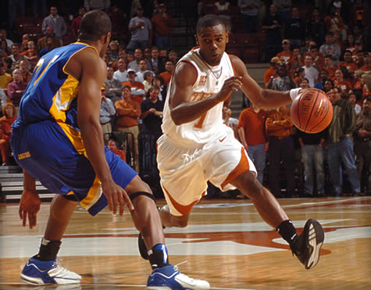
Ведение мяча
Упражнения для совершенствования
ведения мяча в основной части урока
1.Ведение мяча вприсядку 2.Ведение мяча во время прыжков с поворотами на 180 гр.,360 гр. 3.Бег с ведением мяча: остановка- рывок 6-10м 4.Ведение мяча с активным сопротивлением 2-х защитников 5.Игра «Чехарда» с ведением мяча 6.Игра «Пятнашки» в парах с ведением мяча только «слабой» рукой

Slide 21
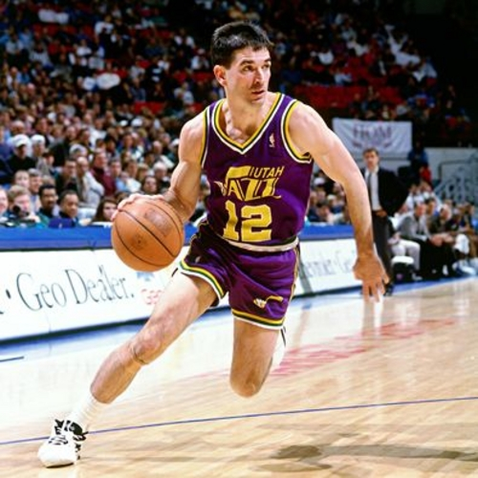
Ведение мяча
1.Ведение мяча на большой скорости по сигналу остановка,перекат вперёд с мячом в руках и продолжая ведение 2.Ведение по диагонали только переводами его за спиной через всё 3.Рывки в парах на 10-15м с ведением 4.Ведение мяча на скорость со сменой направления по сигналу учителя 5.Ведение с выбиванием в парах 6.Ведение партнёром сидящим на плечах партнёра и наоборот
Упражнения для совершенствования
ведения мяча в основной части урока

Slide 22
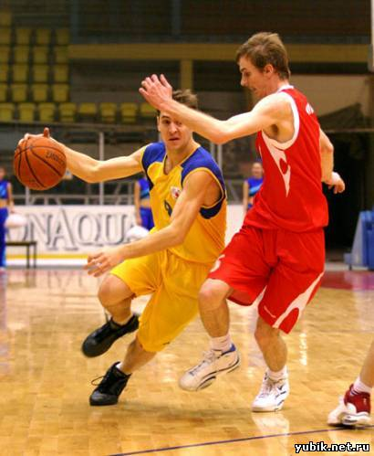
Ведение мяча
Упражнения для совершенствования ведения мяча в основной части урока
1.Игра «Пятнашки с ведением мяча» 2.Игра «Пятнашки в парах с защитниками» 3.Игра «Пятнашки втроём» 4.Игра «Отбери мяч» 5.Игра «Выбей мяч» 6.Игра «Кто больше» 7.Игра «Вырвись из круга» 8.Игра «День и ночь с мячами» 9.Игра «Вызов номеров с мячами» 10.Игра «Один хвост хорошо, а 2 лучше» 11.Игра «Салки с ведением» 12.Игра «Ведение через скакалку» 13.Игра «Капитаны»

Slide 23
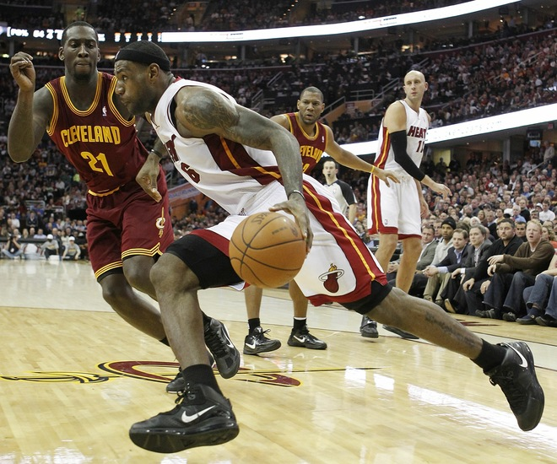
Ведение мяча
Упражнения в подвижных играх в основной части урока
Игра «Пятнашки с ведением мяча»
Один водящий, а 5 игроков убегают в определённой площади. Запятнать любого свободной рукой, не прекращая ведения. Запятнанный игрок присоеди- няется к водящим.
Игра «Пятнашки в парах с защитниками» Игрок без мяча старается запятнать другого игрока, который ведёт мяч за спиной защитника. Защитник всячески препятствует этому. Затем меняются. Тоже но с двумя защитниками.

Slide 24
Ведение мяча
Упражнения в подвижных играх в основной части урока
Игра «Пятнашки второём» Два игрока водящие с ведением мяча стараются запятнать свободной рукой третьего игрока без мяча. Тоже но у всех по мячу в руках. Игра «Отбери мяч» 2 команды у игроков одной команды по мячу. Ведение мяча с сопротивлением в ограниченной площади. Имеющие мяч ведут его, а другие отбирают, нападая сбоку, спереди, сзади, в одиночку, вдвоём, втроём , все на любого игрока. Кто отберёт мяч или выбьет его начинает ведение. Не выбегать за пределы площадки.

Slide 25
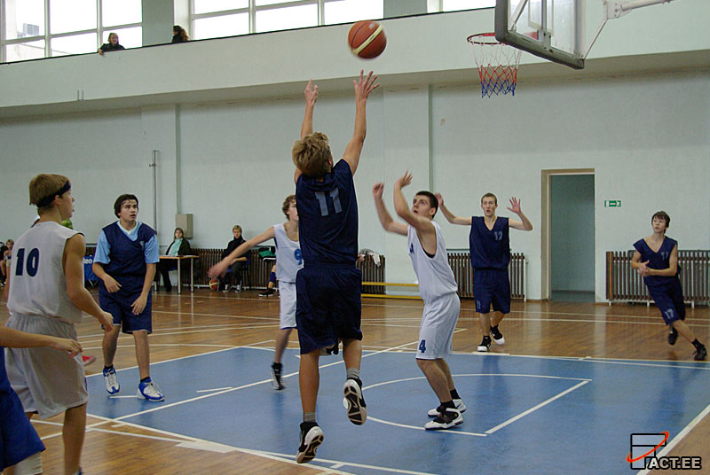
Ведение мяча
Упражнения в подвижных играх в основной части урока
Игра «Выбей мяч» Играют в парах один ведёт другой старается выбить. После 3-х выбиваний – смена. Игроков ограничить площадью. Игра «Кто больше» Игра проводится в 3-5-х. У каждого по мячу. Ведя свой мяч в строго ограниченной площади, необходимо выбить мяч свободной рукой у любого игрока, не потеряв при этом своего мяча и не прекращая ведения. Игра «Вырвись из круга» На полу в круге диаметром 3-4 метра находится игрок, который старается вырваться с ведением мяча из круга. Остальные игроки преграждают ему дорогу. Защитники располагаются за линией круга.

Slide 26
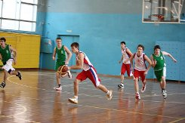
Ведение мяча
Упражнения в подвижных играх в основной части урока
Игра « День и ночь с мячами» Играющие встают 2 шеренгами друг к другу спиной поперёк зала с мячами в руках. По команде «ночь» названная команда ведя мяч, старается быстро уйти за линию своего «дома». Другая же команда «день» устремляется вдогонку, также ведя мяч. Свободной рукой игрок старается осалить впереди бегущего до черты его «дома» Игрок, потерявший мяч считается осалённым.

Slide 27
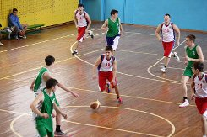
Ведение мяча
Упражнения в подвижных играх в активной части урока
Игра «Вызов номеров с мячами» Игроки стоят в клоннах, рассчитившись по порядку, у направляющих в руках мячи. Называется любой номер. Вызванный выбегает вперёд от направляющего получает передачей мяч выполняет ведение до определённой точки и возвращается назад.Кто быстрее получает очко. Игра «Один хвост хорошо, а два лучше» Игроки с мячами перемещаются по площадке ведя мяч. У каждого сзади прикреплён «хвост» лоскут материи. По сигналу, дети ведя мяч перемещаясь стараются друг у друга сорвать его хвост за определённое время. Выигрывает команда у которой будет больше хвостов.

Slide 28
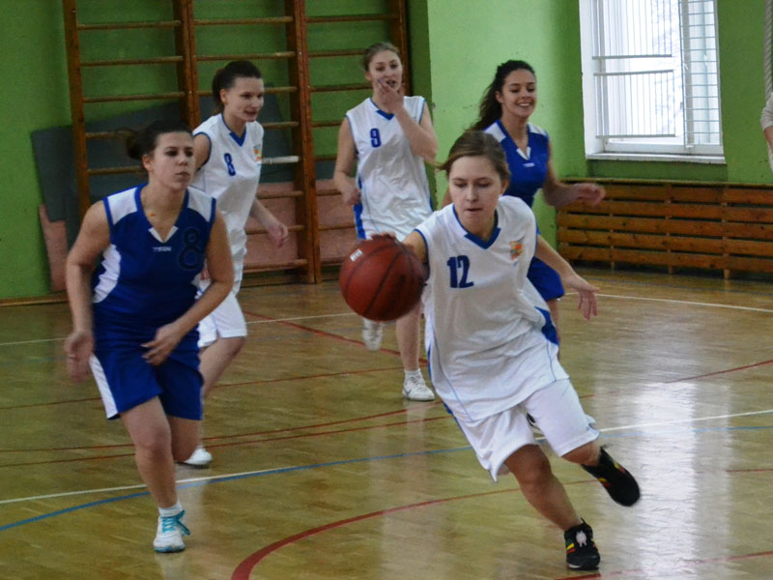
Ведение мяча
Упражнения в подвижных играх в основной части урока
Игра « Салки с ведением» Игроки разбиваются попарно и партнёр с мячом пытается осалить своего напарника,убегающего приставными шагами в любом направлении,выполняя ведение любой рукой. Смена игроков после осаливания или через определённое время. Игра «Ведение через скакалку» Несколько команд выстраиваются в колонны по одному. В 6м. против каждой встают 2 ученика,держа за концы скакалку. По сигналу двое начинают вращать скакалку на месте навстречу движению игроков,а направляющие с мячом начинают ведение стараясь пробежать с ведением между двумя вращающими под скакалкой, не коснувшись её. Вернувшись,мяч передаётся следующему. Игрок,коснувшийся скакалки,приносит своей команде штрафное очко.

Slide 29
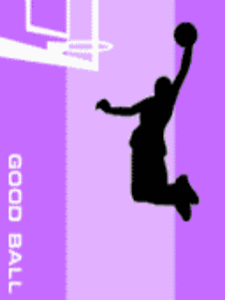
Броски в корзину
За одно попадание мяча в корзину может быть засчитано разное количество очков:
1 очко – штрафной бросок
2 очка – бросок с близкой или средней линии (ближе трёхочковой линии) 3 очка – бросок из-за трёхочковой линии c расстояния 6м.75см.

